Slide 1

todolist
Learn & run

Slide 2


목차
1
팀 소개
2
요구사항 분석 및 설계
3
시연 영상
4
마무리

Slide 3


Part 1
팀 소개
201810927 김한결
202010886 오소영
202080058 응웬반티
202115078 박시아
201810869 김동현

Slide 4
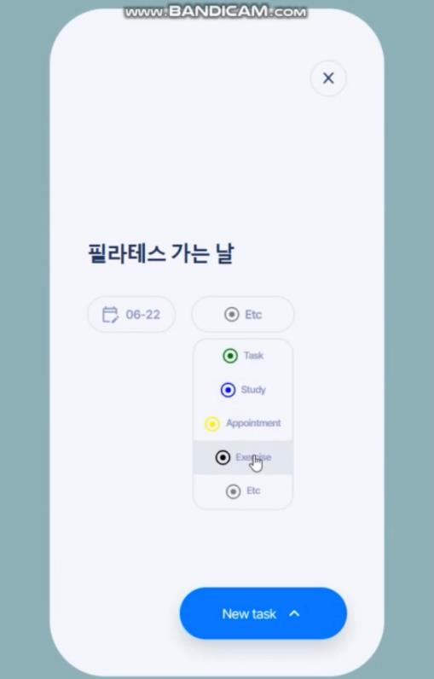
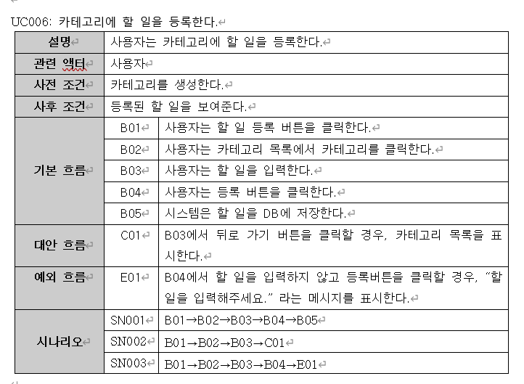
Part 2
요구사항 분석 및 설계
둘째
셋째

Slide 5
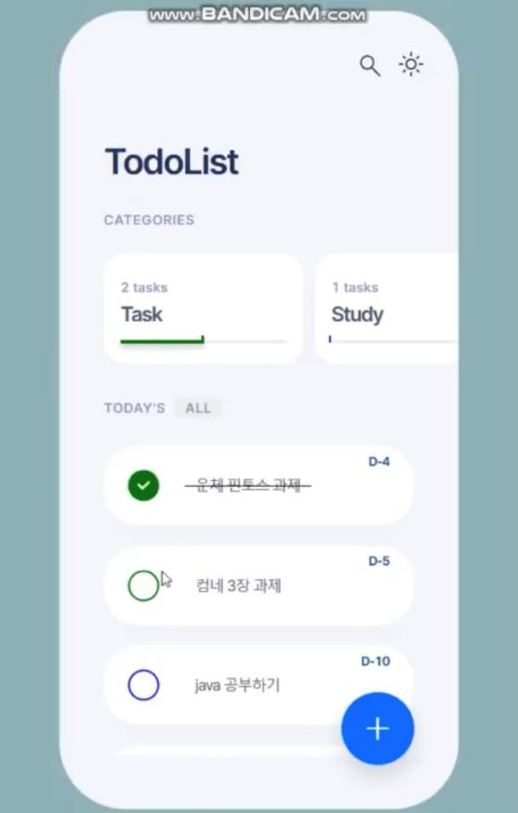
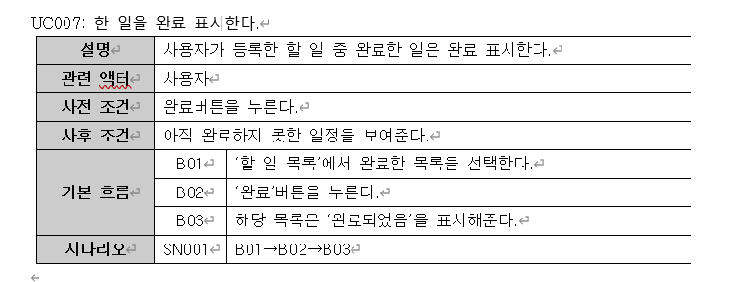
Part 2
요구사항 분석 및 설계
둘째
셋째

Slide 6
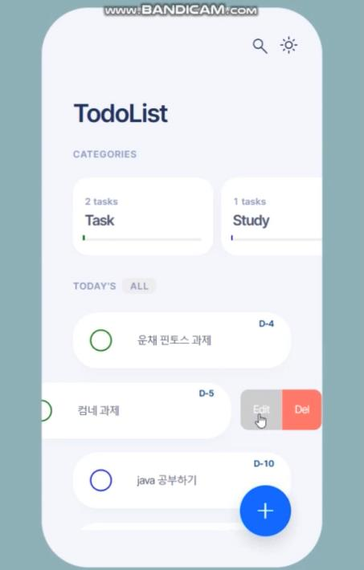
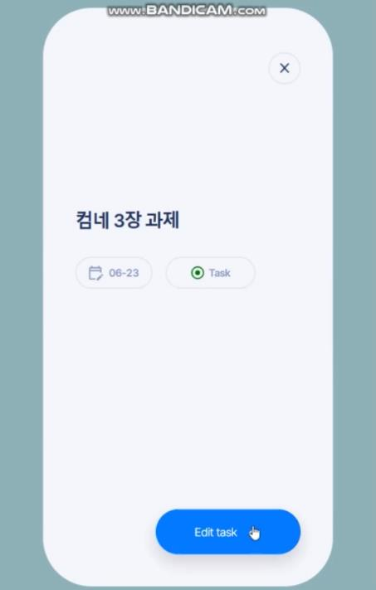
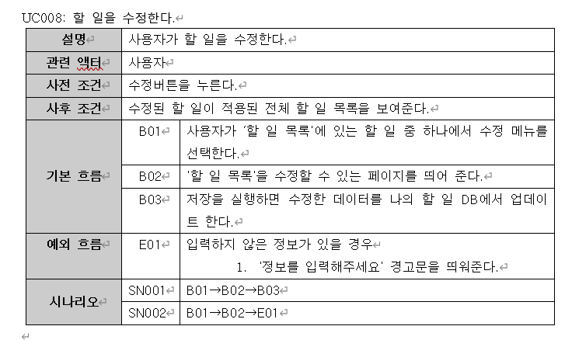
Part 2
요구사항 분석 및 설계
둘째
셋째

Slide 7
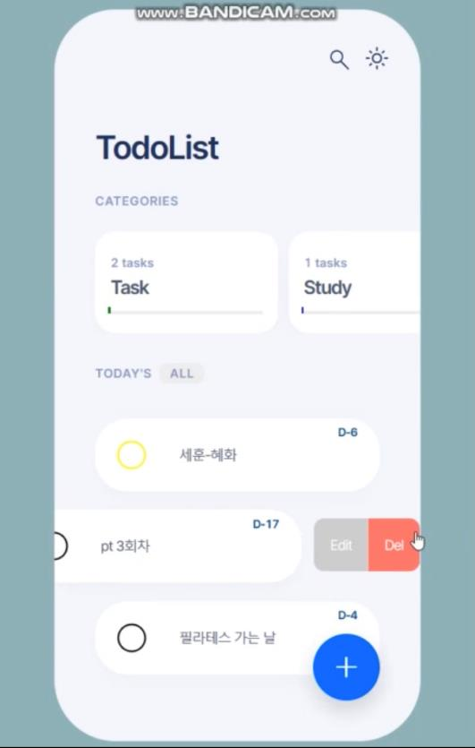
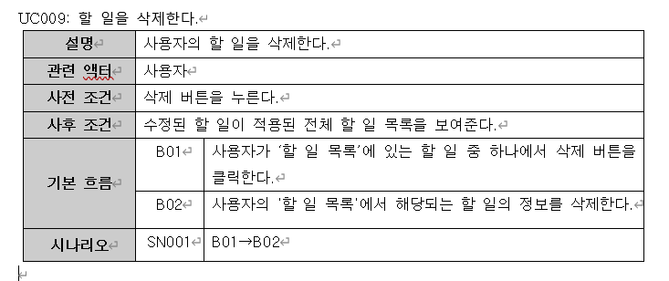
Part 2
요구사항 분석 및 설계
둘째
셋째

Slide 8
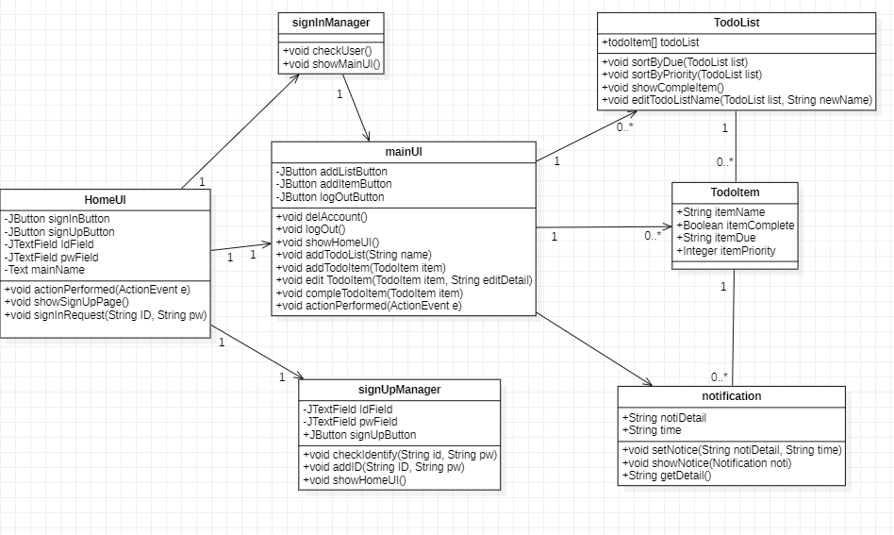
Part 2
요구사항 분석 및 설계
클래스 다이어그램
둘째
셋째

Slide 9
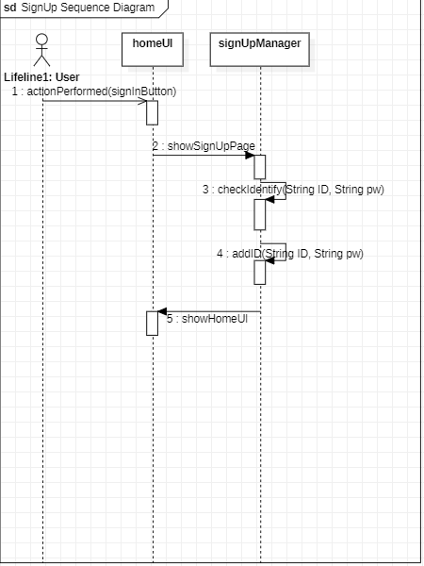
Part 2
요구사항 분석 및 설계
시퀀스 다이어그램
둘째
셋째

Slide 10
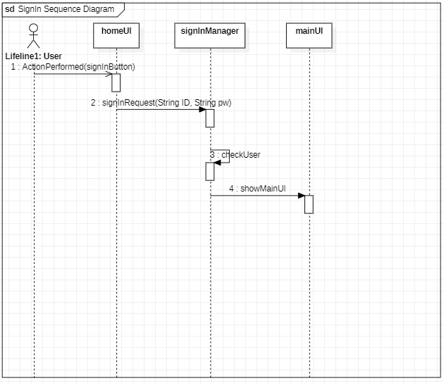
Part 2
요구사항 분석 및 설계
시퀀스 다이어그램
둘째
셋째

Slide 11
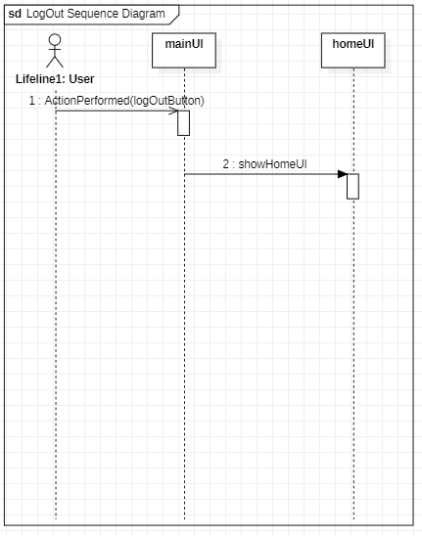
Part 2
요구사항 분석 및 설계
시퀀스 다이어그램
둘째
셋째

Slide 12
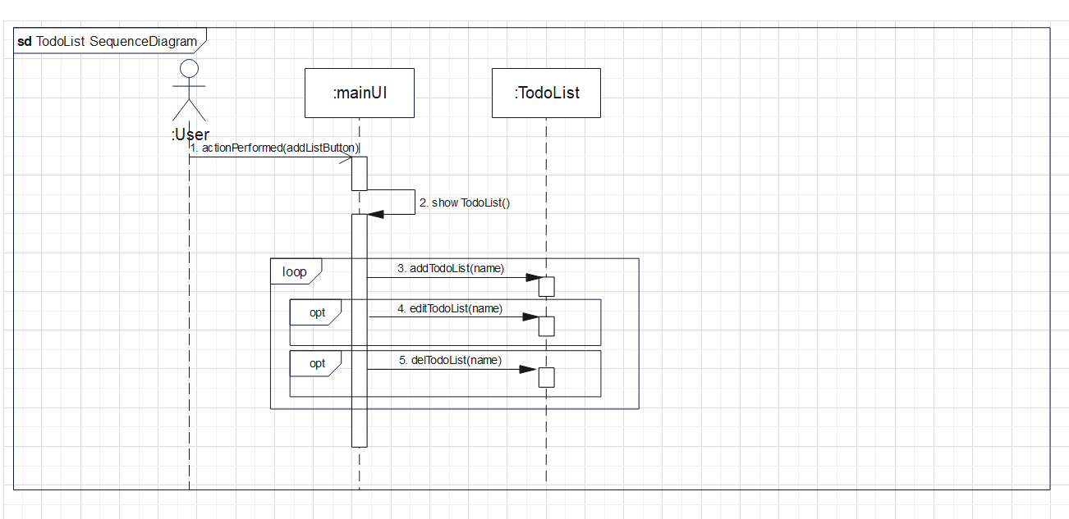
Part 2
요구사항 분석 및 설계
시퀀스 다이어그램
둘째
셋째

Slide 13
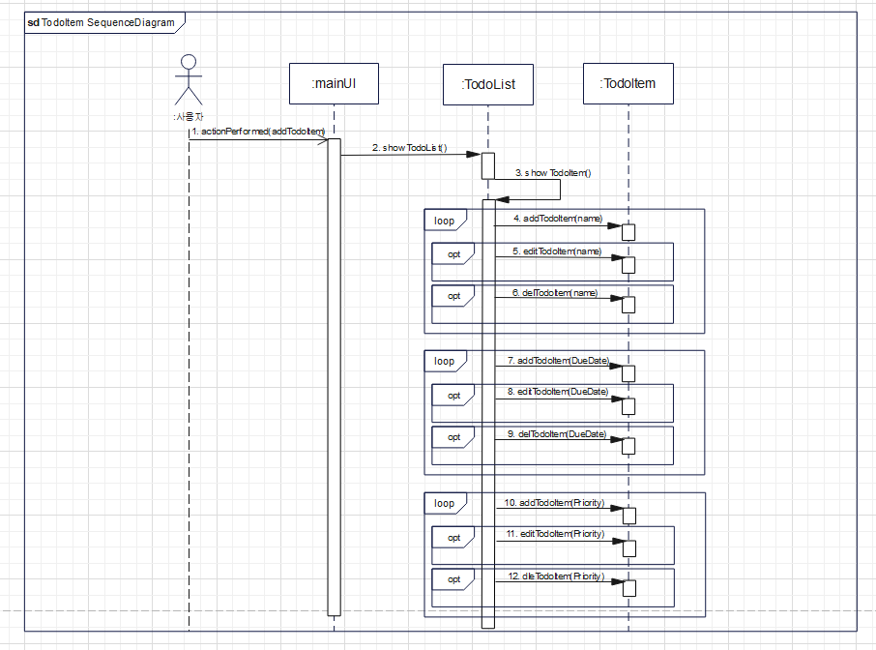
Part 2
요구사항 분석 및 설계
시퀀스 다이어그램
둘째
셋째

Slide 14
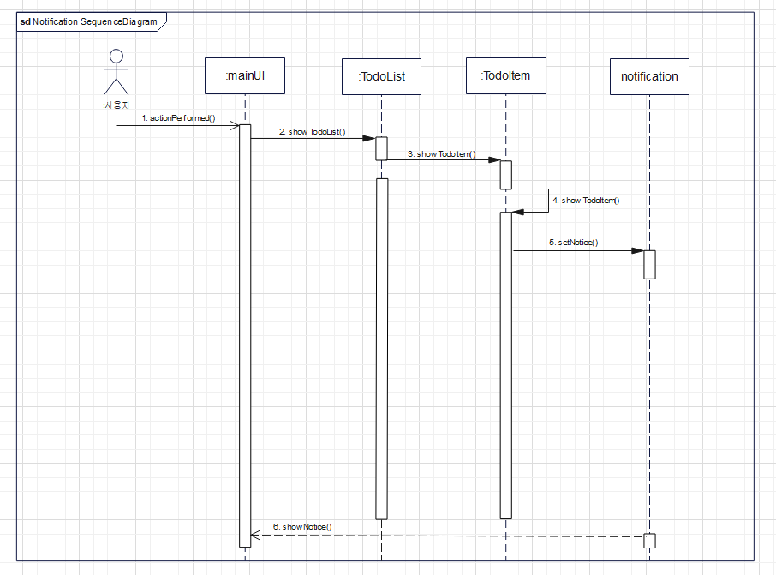
Part 2
요구사항 분석 및 설계
시퀀스 다이어그램
둘째
셋째

Slide 15
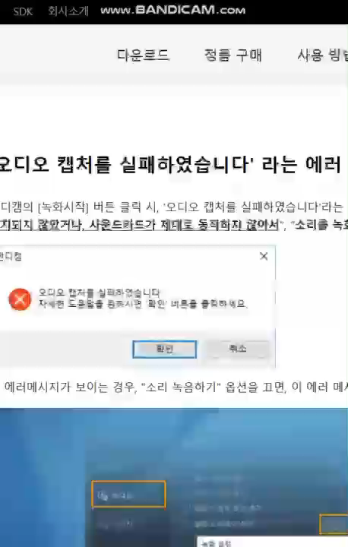
Part 3
시연 영상
내용을 입력하세요

Slide 16



Part 4
마무리
진행하면서 어려웠던 점, 느낀점

Slide 17

Thank You

